Slide 1


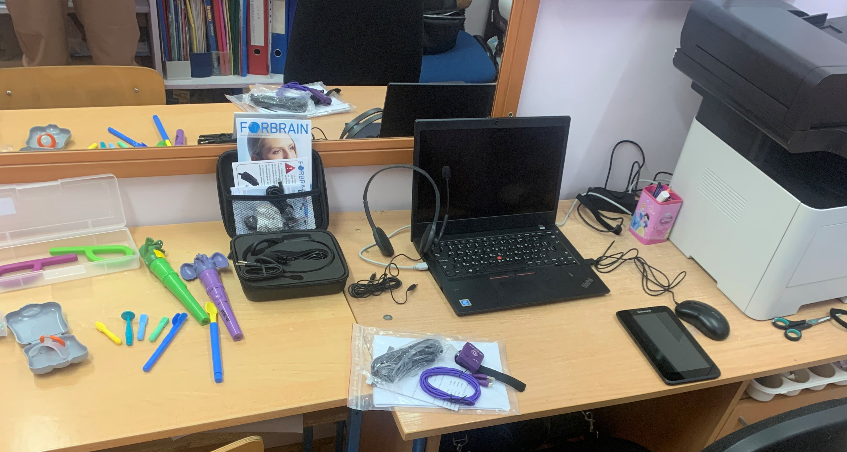

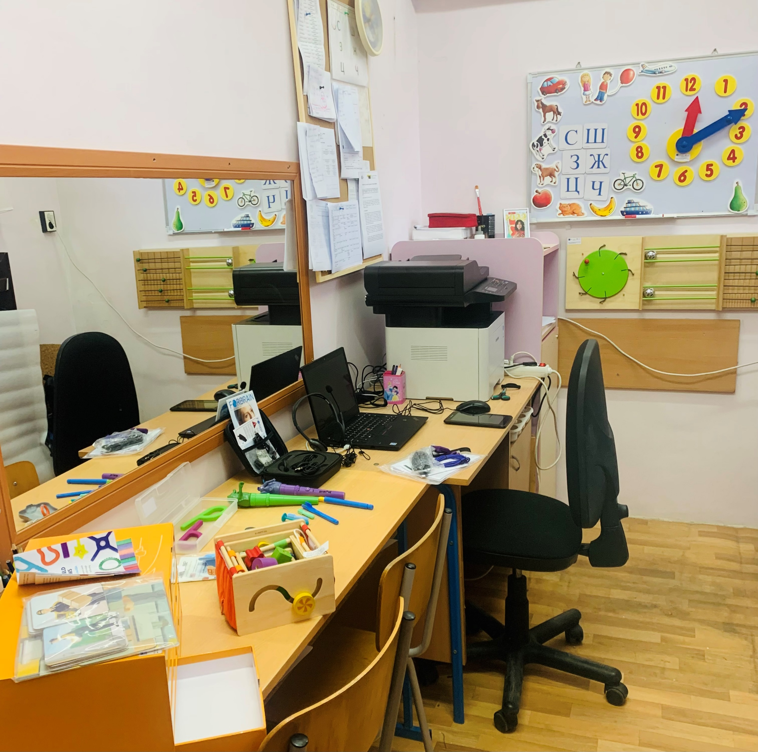
Логопедичен кабинет в Обу “Д-р П. Берон“-Ямбол

Slide 2




Slide 3

.
В Логопедичен кабинет в Обу “Д-р П. Берон“-Ямбол се реализира:
Обща подкрепа при
артикулационни нарушения, заекване, езикови нарушения.
Допълнителна подкрепа за ученици със СОП
Потърсете логопеда в ОбУ „Д-р П. Берон“:
ако детето ви не произнася, правилно, пропуска или заменя някои от звуковете с,з,ц,ш,ж,ч,,р, л;
ако детето ви има трудности при натрупване на думи в речниковия запас, организацията на думите в изречения и изреченията в текст. Ако трудно произнася многосрични думи, бърка словореда в изреченията.

Slide 4
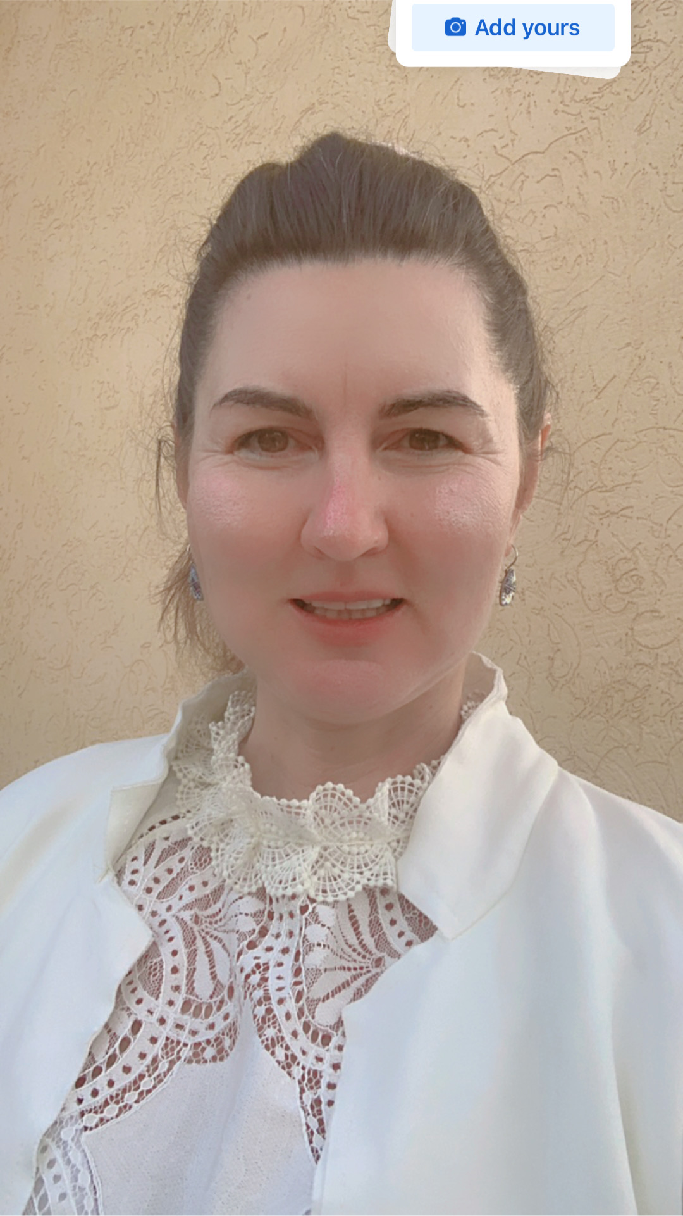
Логопед: д-р Радостина Славчева
.
Д-р Радостина Славчева е завършила бакалавърска програма по Специална педагогика в ПУ“ П. Хилендарски, магистърска програма по Логопедия в ПУ “П. Хиледарски“, магистрска програма в Бургаски свободен университет »Детска и юношеска психология».
През 2018г. Защитава докторска дисертация на тема: «Организация и управление на услуга за деца с езиково-говорни нарушения».
Автор е на 12 интерактивни помагала за Артикулационна терапия.
https://logoped-radost-slavcheva.webnode.page/pomagalo/

Slide 5

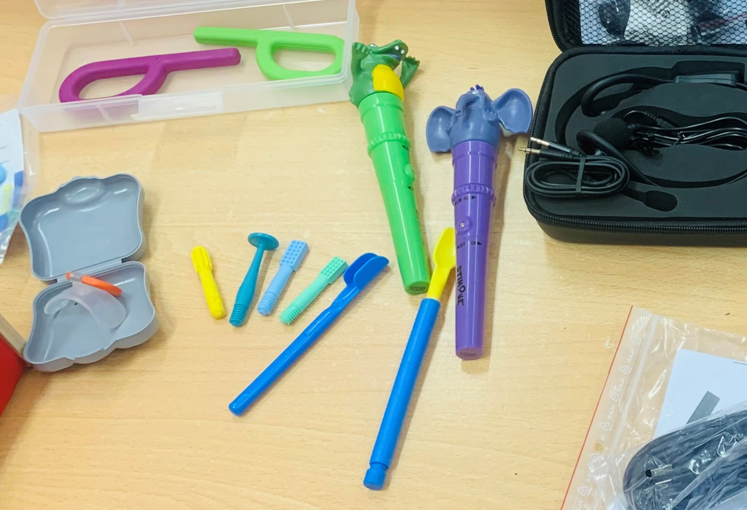
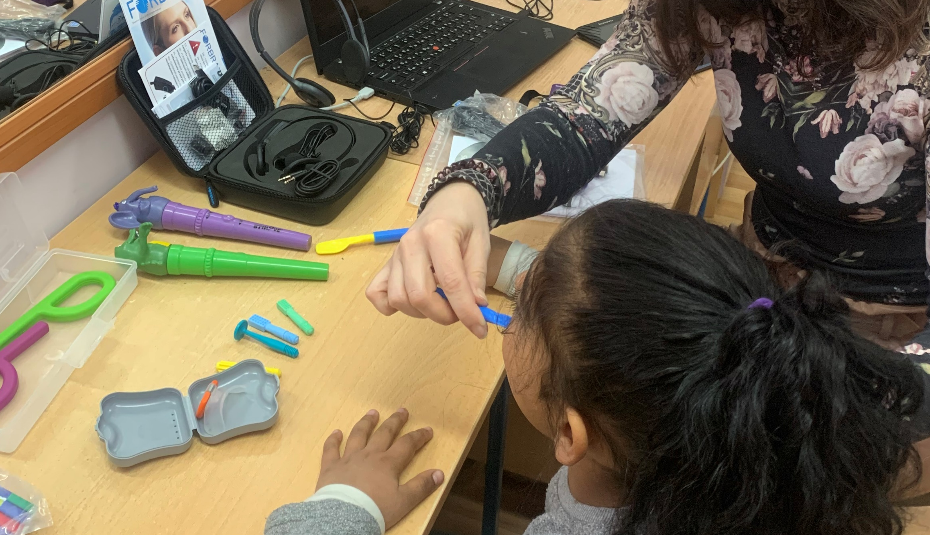
Артикулационна терапия
Кабинетът разполага с Z-Vibe пособия за орална сензо-моторна терапия.
С тях се стимулира както устната кухина, така и зоните около устните и лицето. Z-Vibe пособия се използват за трениране на уменията за отхапване и дъвкане, координация на движенията.

Slide 6
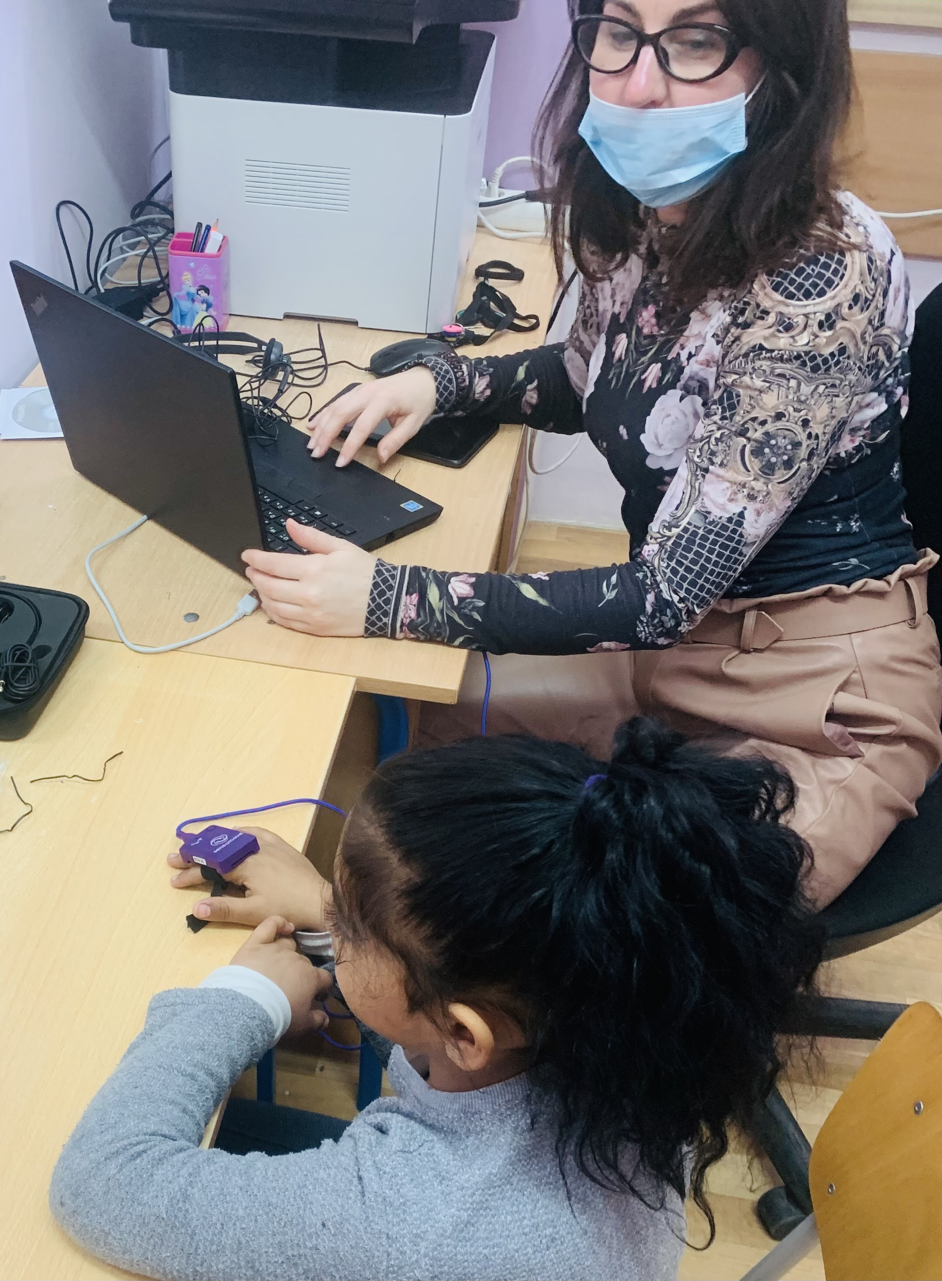
Биофийдбек е мощен инструмент за подобряване на концентрацията, паметта, вниманието, контрол над емоционалността, стреса и речта. Чрез него се усилват невронните връзки и се увеличава менталната издръжливост.
В логопедичния кабинет се прилага иновативно съчетание на логопедична терапия и биофийдбек тренинг при комуникативни и езикови нарушения.

Slide 7
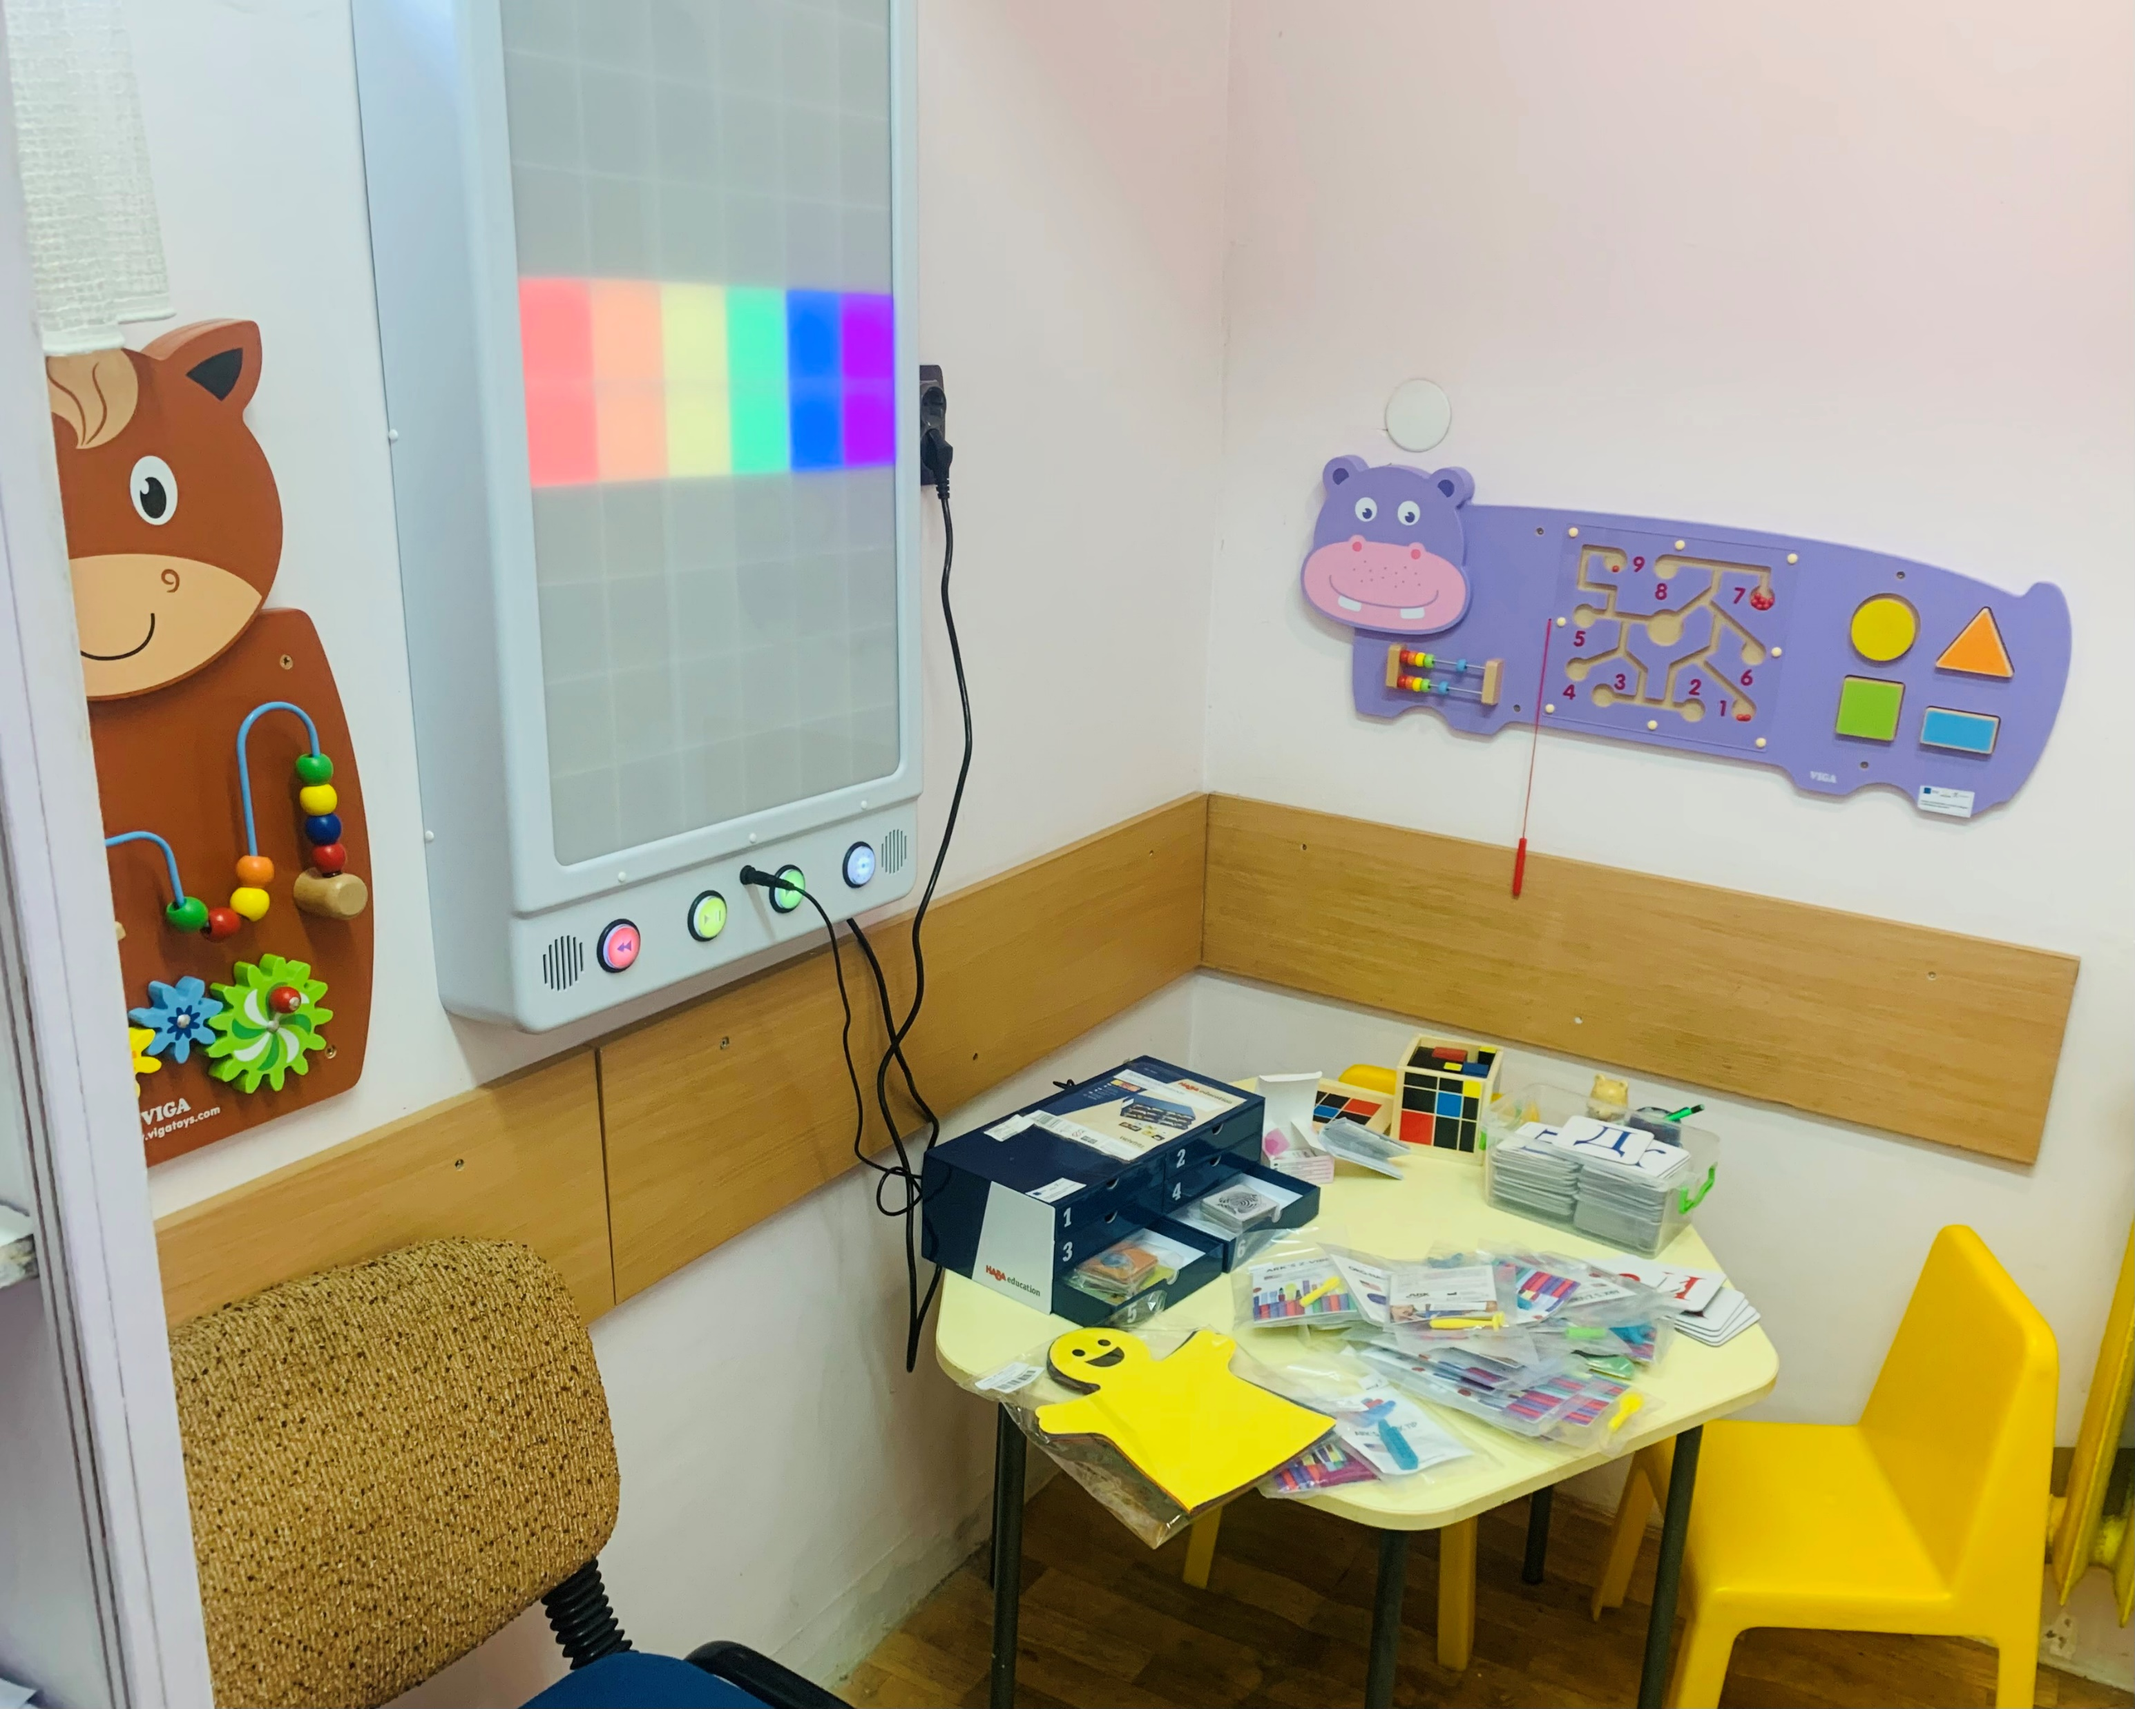

Тактилен панел

Slide 8
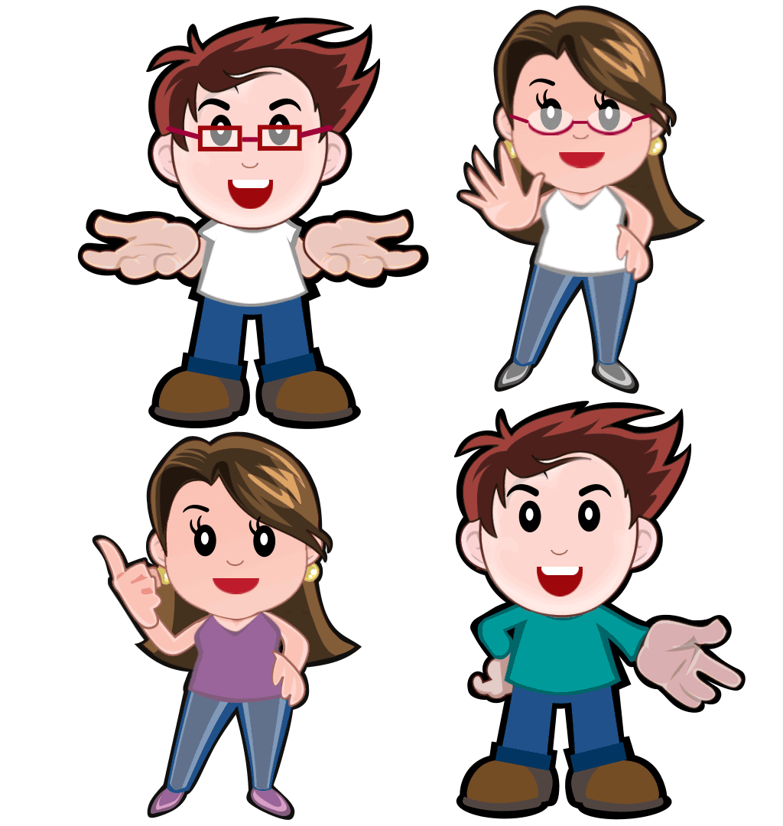
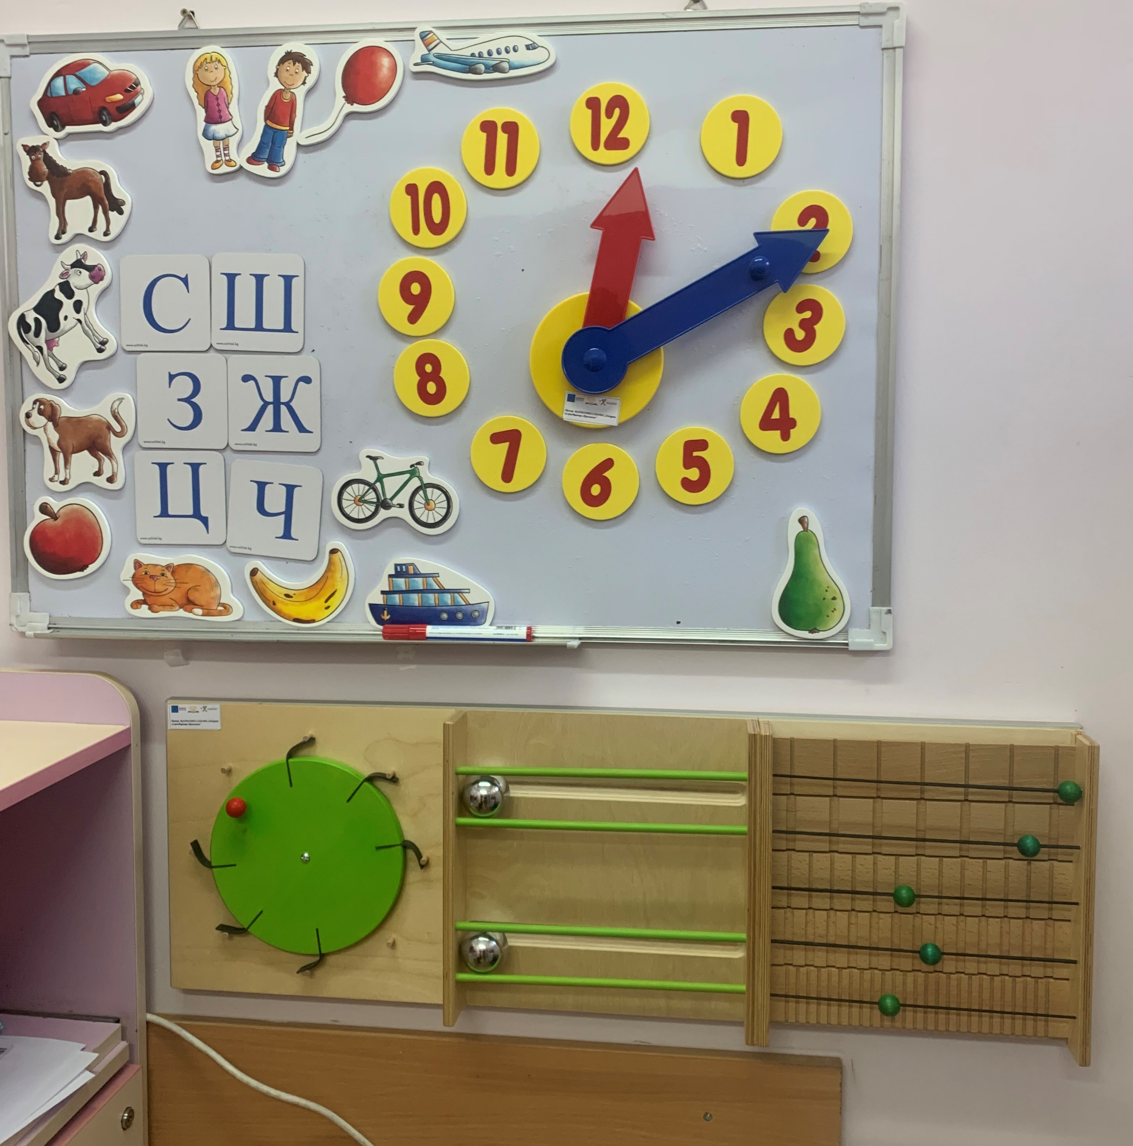
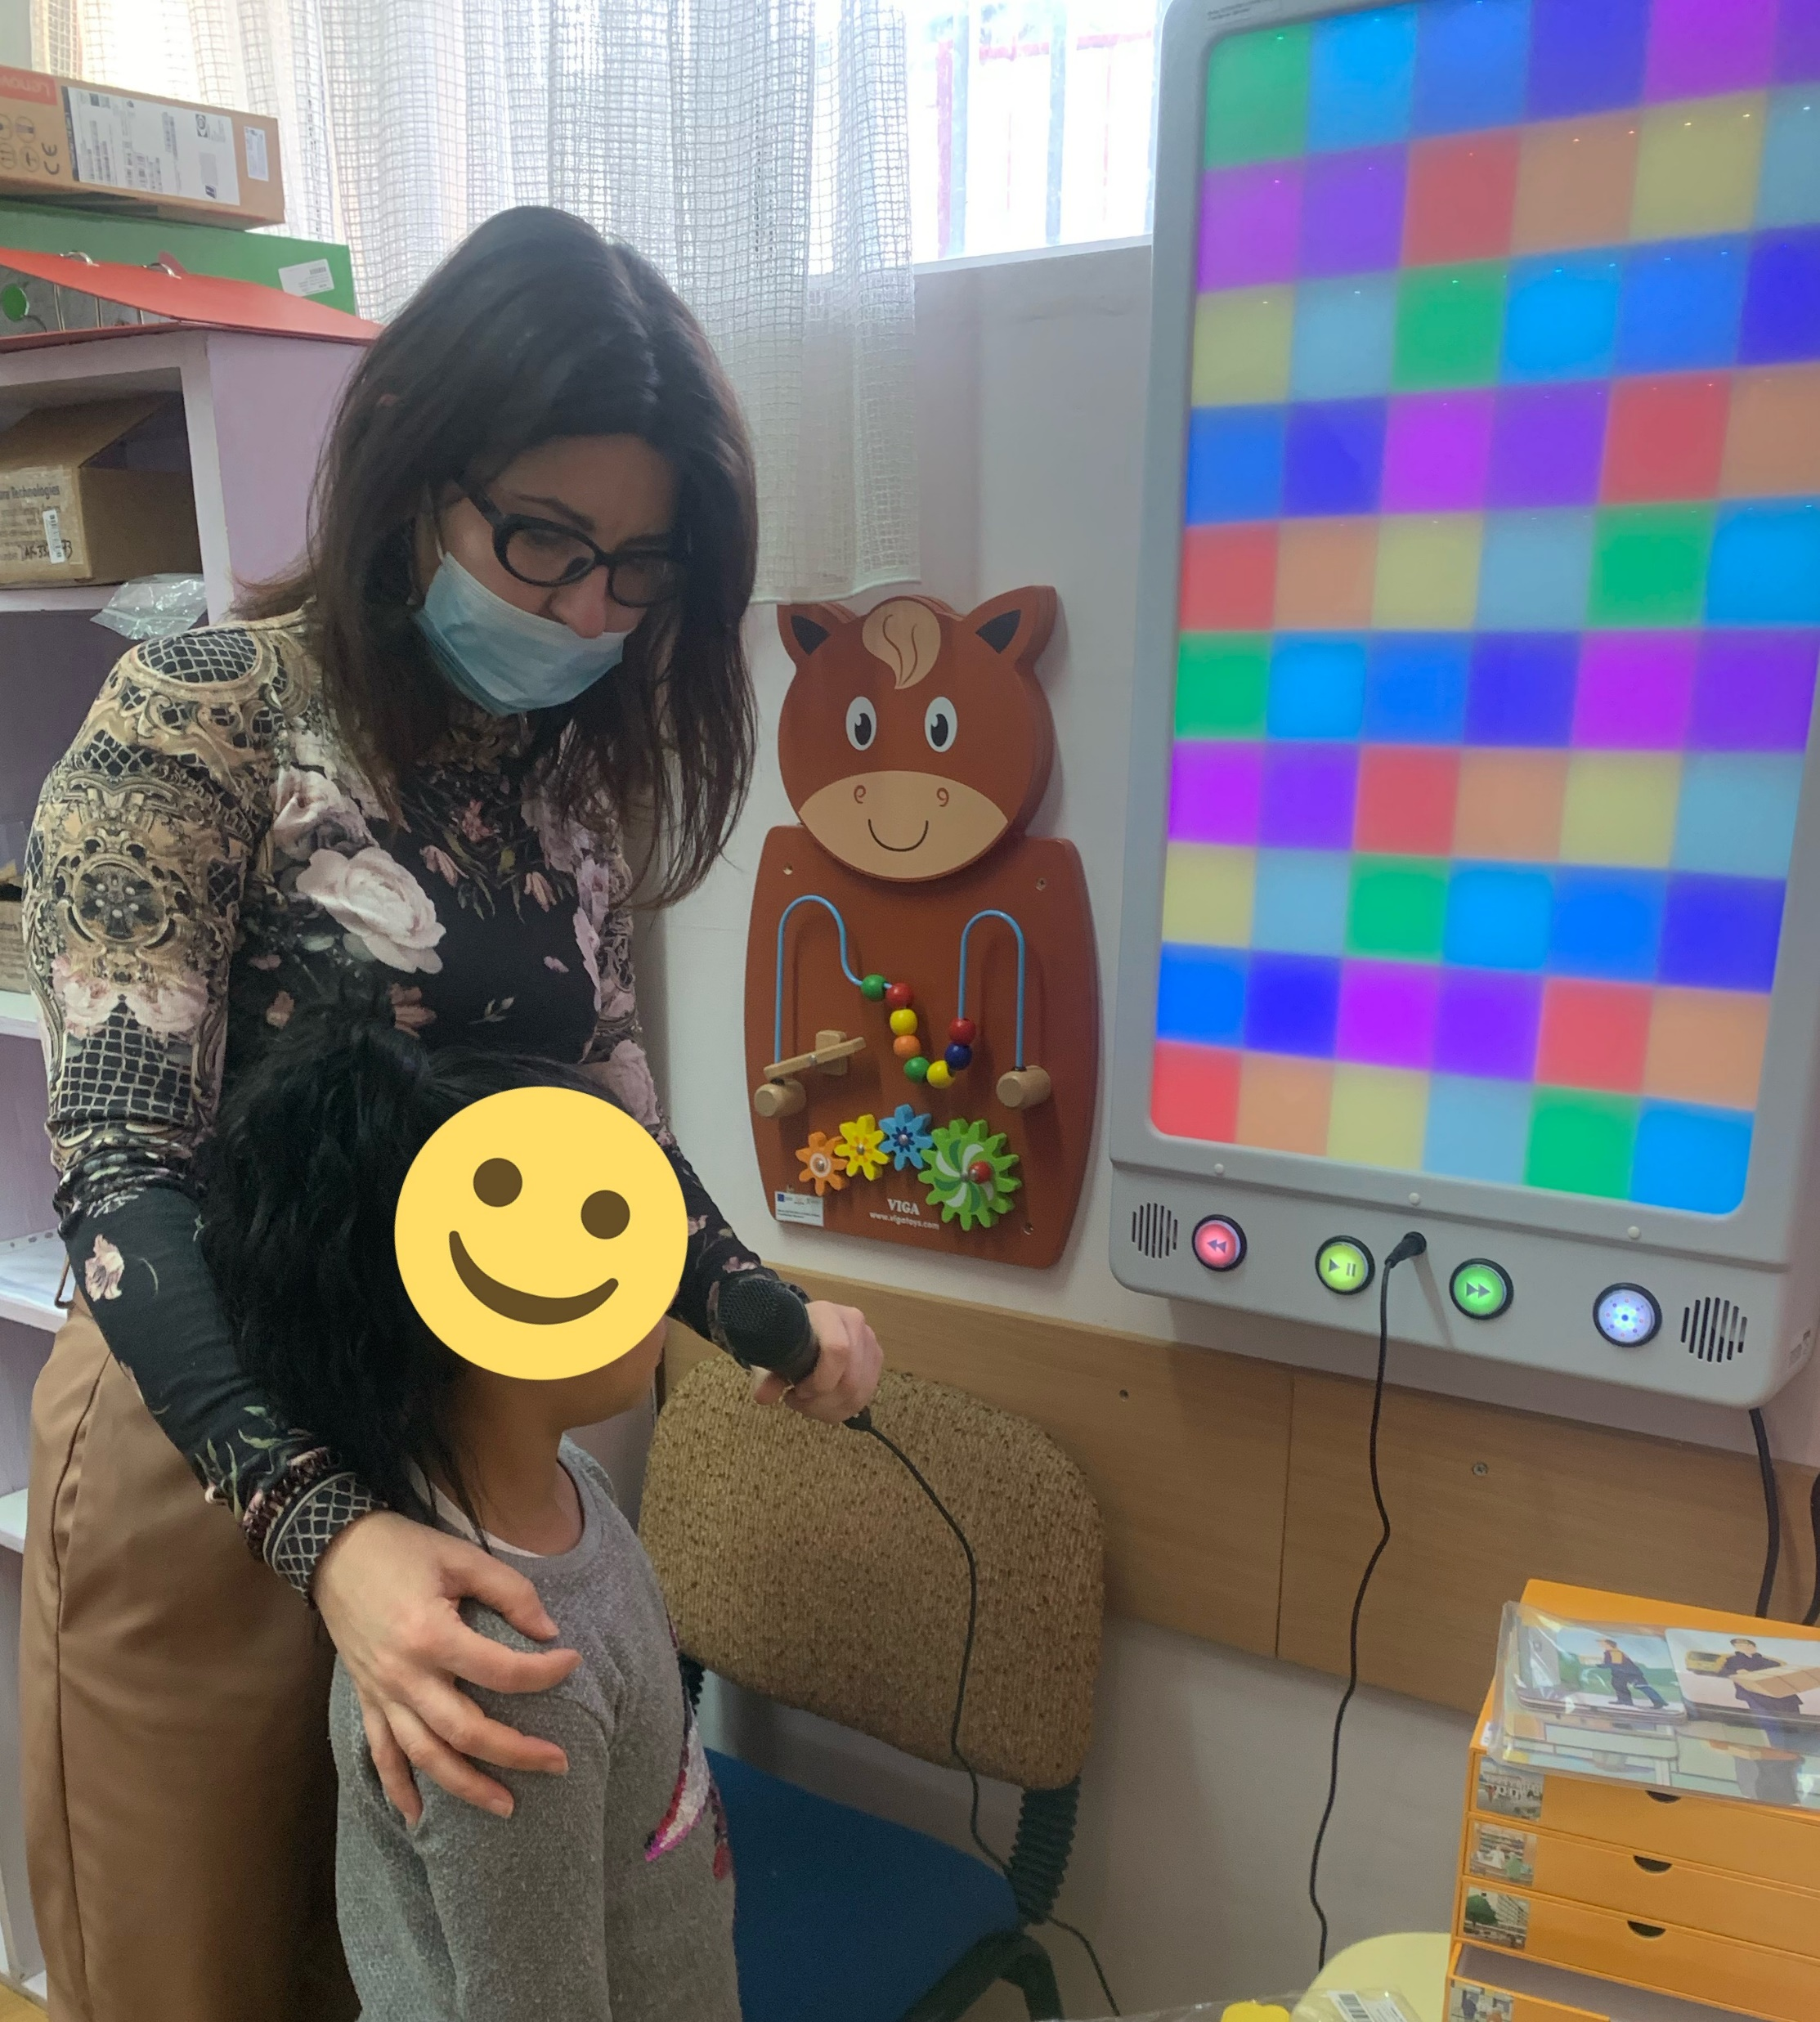
Аудивизуален панел
Тактилен панел

Slide 9
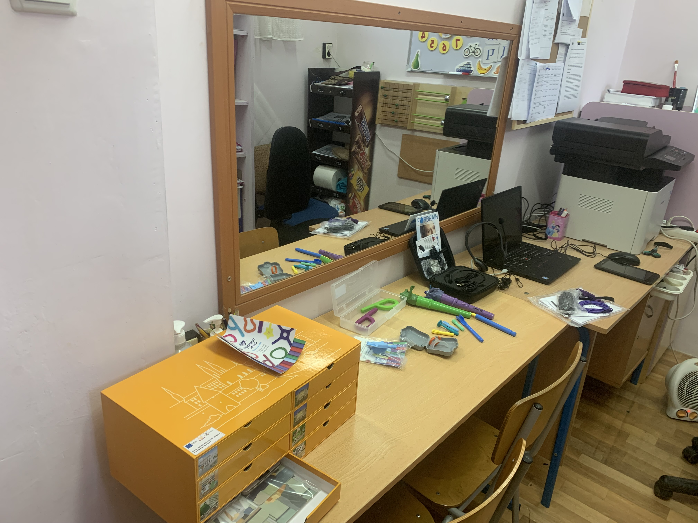
За да използва едно дете услугите на логопедичния кабинет
в ОбУ“Д-р П.Берон“ - гр.Ямбол:
Родител подава заявление до Директора за извършване не оценка на езиково-говорно развитие и съгласие за започване на логопедична работа обща подкрепа;
Логопедът извършва логопедична оценка, поставя логопедична диагноза, изработва план за обща подкрепа с терапевтична програма и стартира логопедична терапия;
За децата със СОП се осигурява рехабилитация на комуникативните нарушения, чрез допълнителна подкрепа.

Slide 10

Очакваме Ви!
Логопед: Радостина Славчева

